Slide 1
Osvetlenie

Slide 2
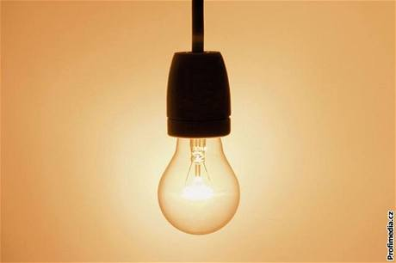
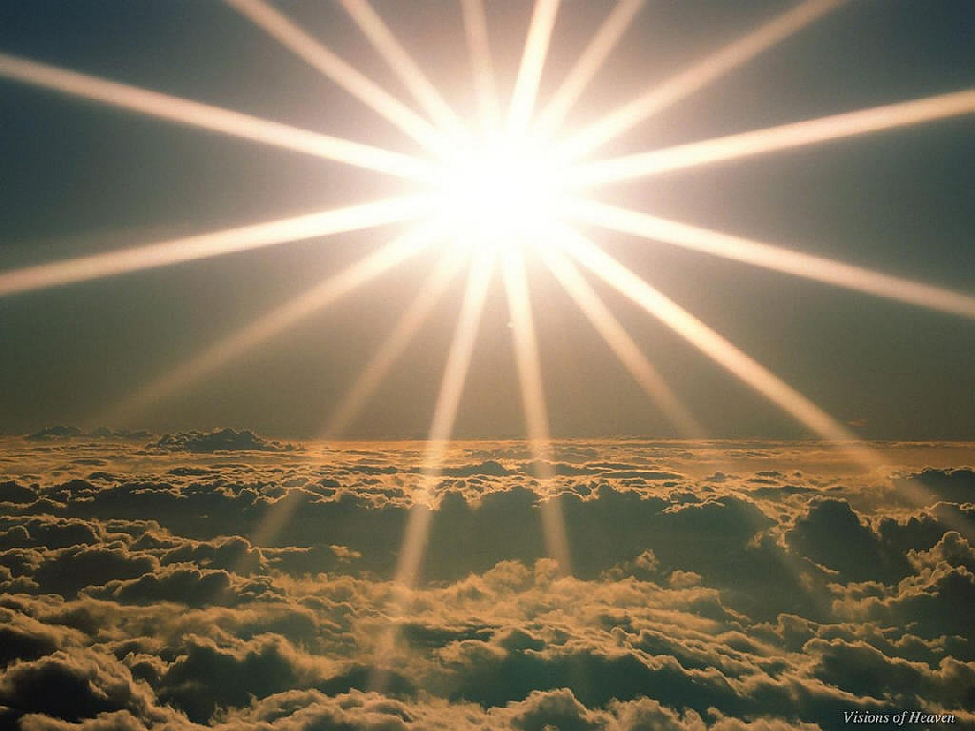
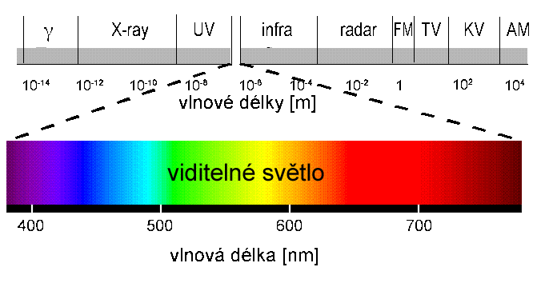
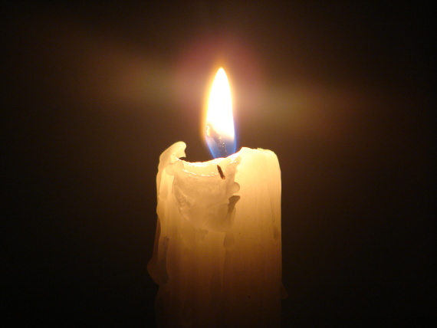
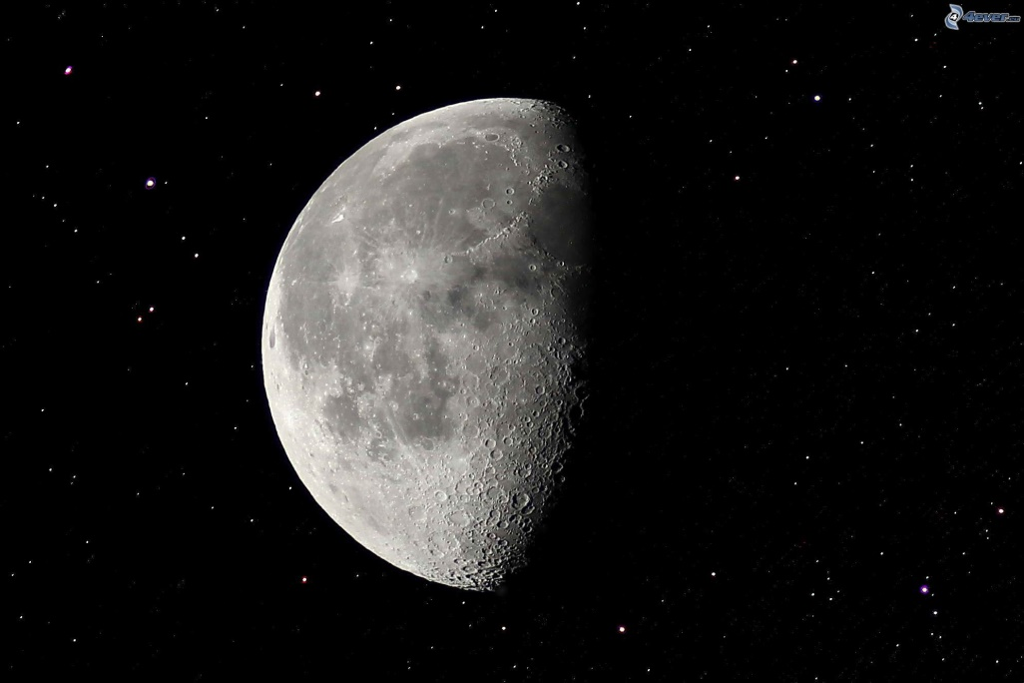
Svetlo

Slide 3
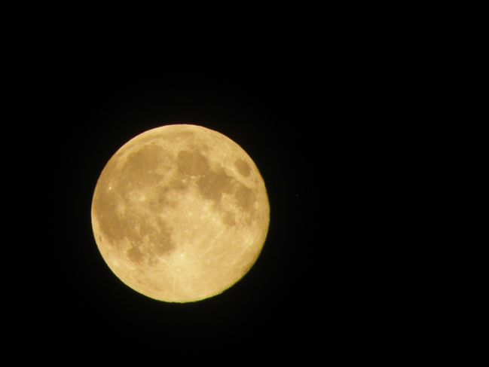
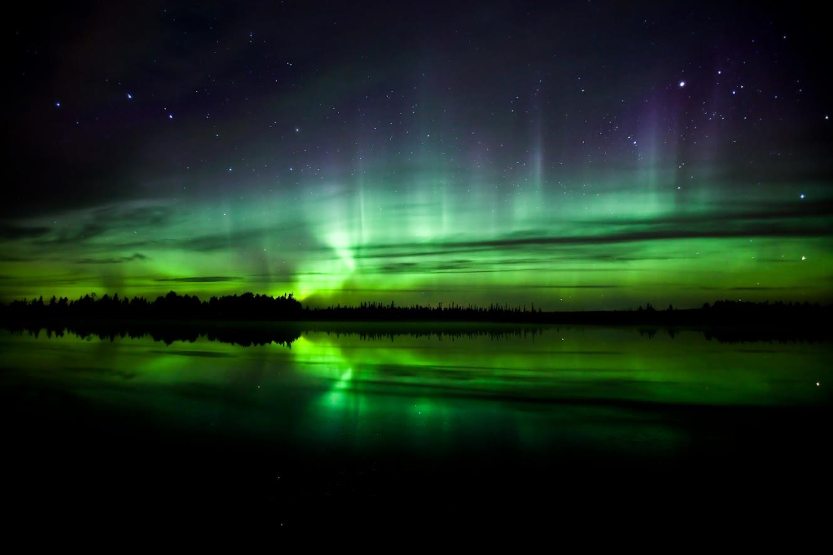
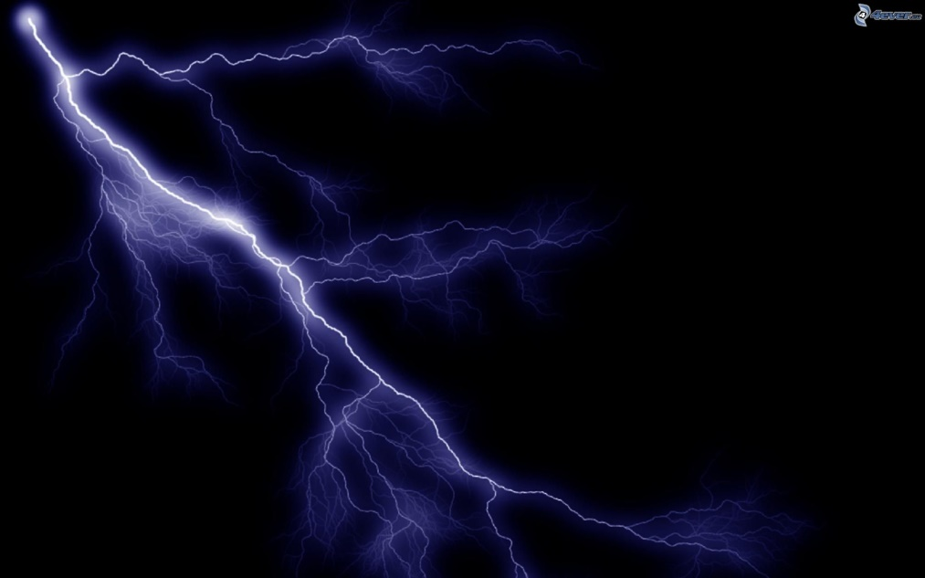
Prírodné zdroje

Slide 4
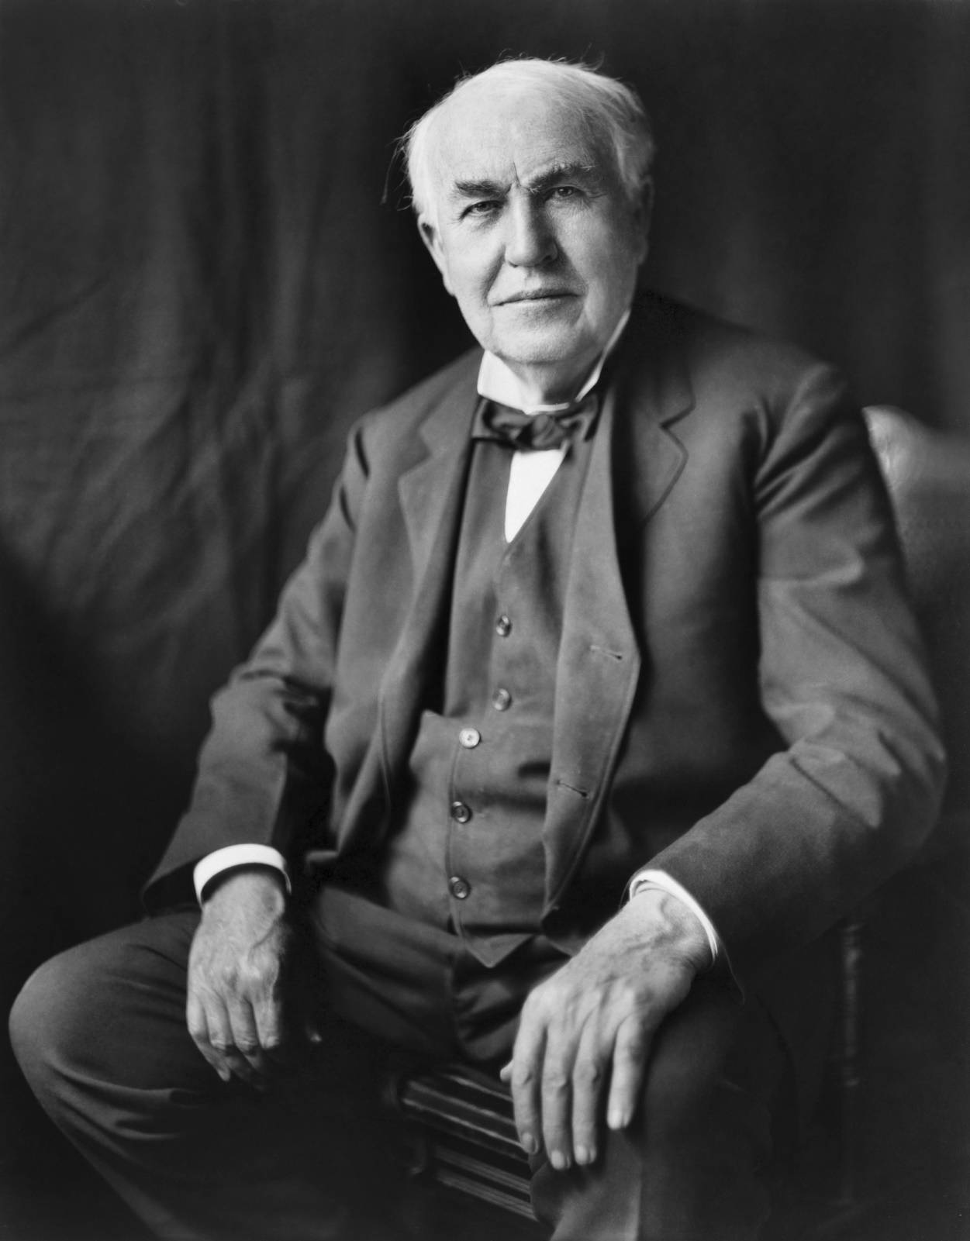
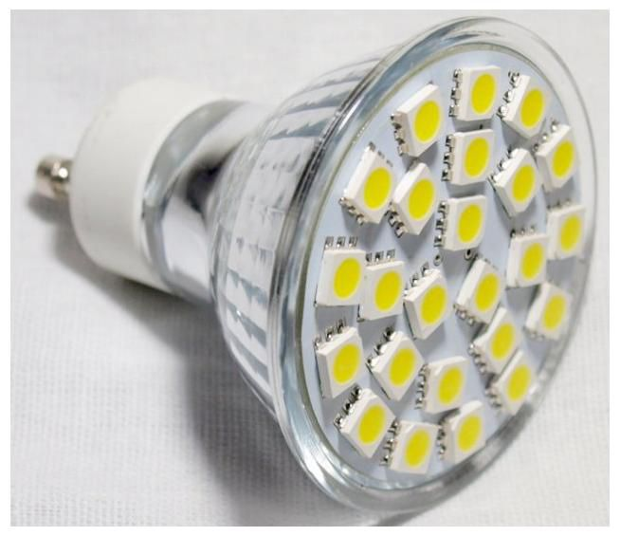
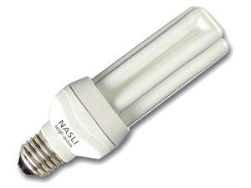
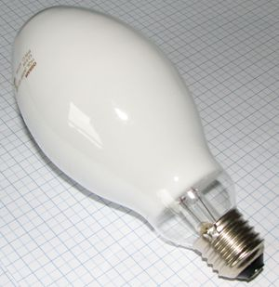
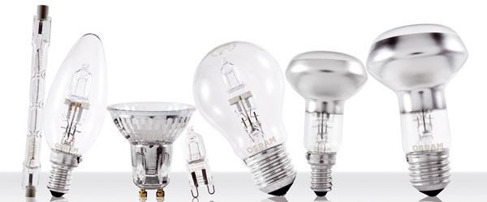
Umelé zdroje

Slide 5
Vplyv osvetlenia na pracovisko
Svetelná pohoda je daná...
Osvetlenie pracovného miesta...
Intenzita osvetlenia
Rovnomernosť osvetlenia
Zfarbením svetla
Denné osvetlenie
Umelé osvetlenie
Združené osvetlenie
Kombinované
Odstupňované

Slide 6
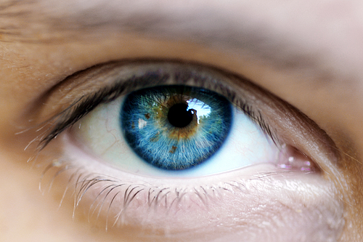
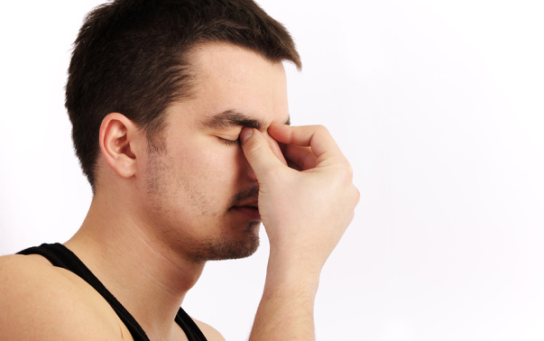
Zrak
Zraková pohoda
Zraková únava
Dobré osvetlenie
Nedostatky v osvetlení
Prejavy:
Pálenie očí
Bolesť hlavy
Zápal spojiviek
Dvojité videnie

Slide 7
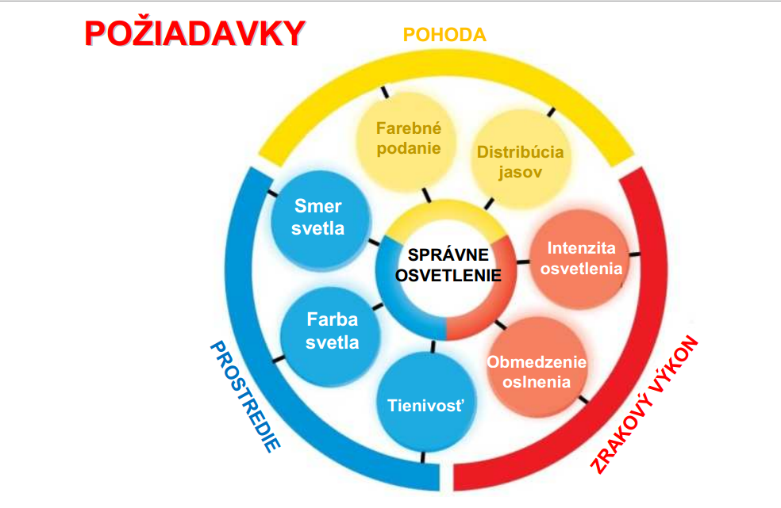
Čo vplýva na správne osvetlenie?

Slide 8
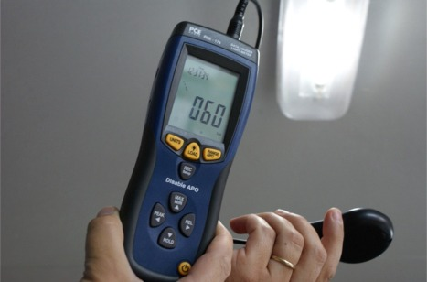
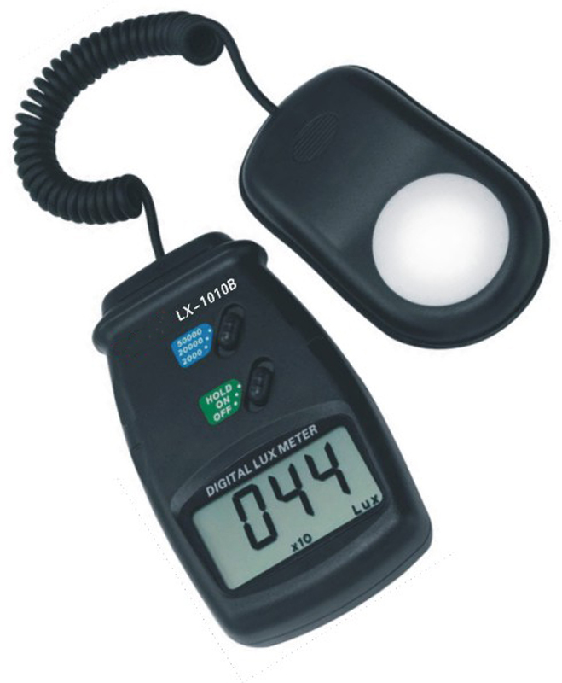
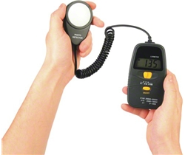
Luxmeter

Slide 9
Typ priestoru | E (lx) | Typ priestoru | E(lx)
Počítačová učebňa | 300 | Vstupná hala | 200
Prednášková miestnosť | 500 | Schody | 150
Demonštračný stôl | 500 | Školská jedáleň | 200
Miestnosť na rysovanie | 750 | Školská kuchyňa | 500
Laboratórium | 500 | Telocvičňa, plaváreň | 300
Knižnica | 500 | Komunikačné priestory, chodby | 100

Slide 10
Orientácia pri práci
Hrubé práce (sklady, manipulácia s materiálom, pracoviská v domácnosti) | 125 - 250 lx
Stredné práce (bežná výroba, kontrola funkcie automatov, obchody, kancelárie, učebne, študovne, kuchyne, obývacie priestory) | 250 – 50 lx
Jemné práce (jemná výroba, kresliarne, dozorne, počítačové pracoviská, vyšetrovne, laboratóriá) | 500 – 1000 lx
Veľmi jemné práce (rysovanie, ateliéry) | 1000 – 2000 lx
Špeciálne práce (operačné sály) | až 20 000 lx

Slide 11
Zdroje
http://www.kinnarps.com/en/sk/InteriorSolutions/Ergonomia/Ergonomics/Light/
http://www.oopp.biz/ergonomia/co-je-ergonomia
http://www.siea.sk/materials/files/poradenstvo/publikacie/letaky/osvetlenie_v_priemysle/SIEA_osvetlenievpriemysle.pdf

Slide 12
Ďakujem za (ne)pozornosť!!! ☺
Ivana Vavreková
3.C GJAR

